Slide 1


Stopień rozwoju rynku hurtowego – możliwości zakupu gazu przez podmioty na rynku hurtowym

Slide 2


Determinanty rozwoju rynku
Liberalizacja procesowo - przykłady
Główne wyznaczniki rynku konkurencyjnego
Miejsca handlu fizycznego i wirtualnego
Główne wyzwania
Pytania:
Czy rynek gazu jest dziś wystarczająco atrakcyjny aby firmy konkurujące osiągały na nim swoje cele biznesowe ?
Jakie są obecnie główne kryteria wejścia na międzynarodowe rynki gazu ?

Slide 3




Stopień rozwoju rynku gazu
Ministerstwo Energii
Zwolnienia z obowiązku magazynowania;
Bezpieczeństwo paliwowe
Struktura
Konkurencja – nowi gracze;
Klienci masowi i biznesowi;
UOKiK, Giełda, Platformy Obrotu, OTC
Rynek hurtowy;
Rynek detaliczny
Rynek
Stopień rozwoju rynku
Legislacje
Uczestnicy
Warunki formalno-prawne;
Implementacja przepisów UE
Koncesje;
Taryfy;
Monitorowanie rynku;
Konsultacje z uczestnikami rynku;
Wielkość zapasów;
Nadzór rynku
PGNiG – dominujący uczestnik;
Pozostałe spółki obrotu –
75 aktywnych podmiotów
Regulator

Slide 4





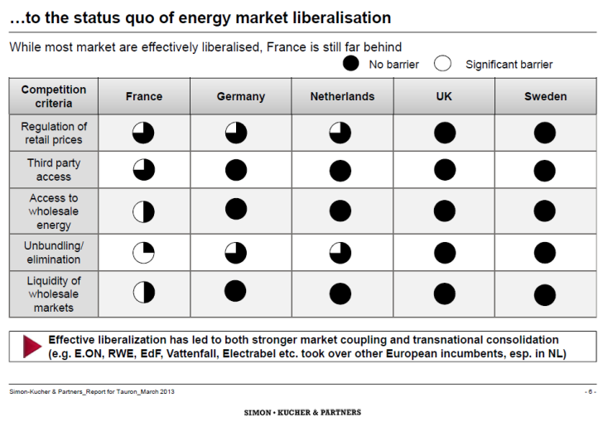
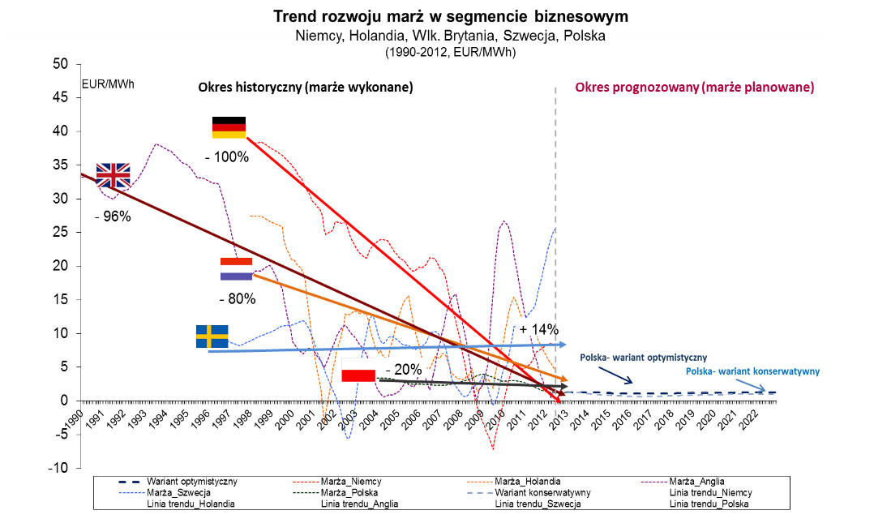
Analiza porównawcza Etapy liberalizacji
Analiza porównawcza pokazuje, że każdy uwolniony rynek przechodzi przez poszczególne etapy liberalizacji o charakterystycznym trendzie marżowym, ale tylko najbardziej dojrzałe rynki osiągają stabilizację w długim okresie
SIMON KUCHER: „sama formalna liberalizacja to nie wszystko. Kluczem do analizy jest porównanie intensywności indykatorów w czasie i ocena skutków ich wystąpienia na faktyczny poziom (efektywnej) liberalizacji ”
(1) Etap formalnej liberalizacji
(2) Etap efektywnej liberalizacji
(3) Etap konsolidacji
(4) Etap stabilizacji
Trend marżowy:
ujemny
Trend marżowy: wzrostowy
Trend marżowy: dodatni
Trend marżowy:
bez zmian
Etap formalnej liberalizacji –formalno-prawna możliwość rozwoju konkurencji przy niezagrożonej pozycji zasiedziałych graczy, słabo rozwiniętym rynku hurtowym, niskiej aktywności nowych konkurentów i niskiej stopie zmiany dostawcy oraz stabilnym poziomie marż
Etap efektywnej liberalizacji –dynamiczny wzrost konkurencji prowadzący do wojen cenowych, migracji klientów do produktów indywidualnych i stopniowej utraty udziałów rynkowych przez zasiedziałych graczy przy jednoczesnej znacznej redukcji marż
Etap konsolidacji – duża zmienność i płynność rynku, przy jednoczesnych dużych wahaniach rocznych poziomu marż ale generalnie ustabilizowanym trendzie.
Etap stabilnej liberalizacji – schyłkowa faza liberalizacji, w której następuje dalsze odzyskanie udziałów rynkowych przez największych graczy, ustabilizowanie marż a w długim okresie nawet odzyskanie marżowości na poziomie etapu formalnej liberalizacji

Slide 5
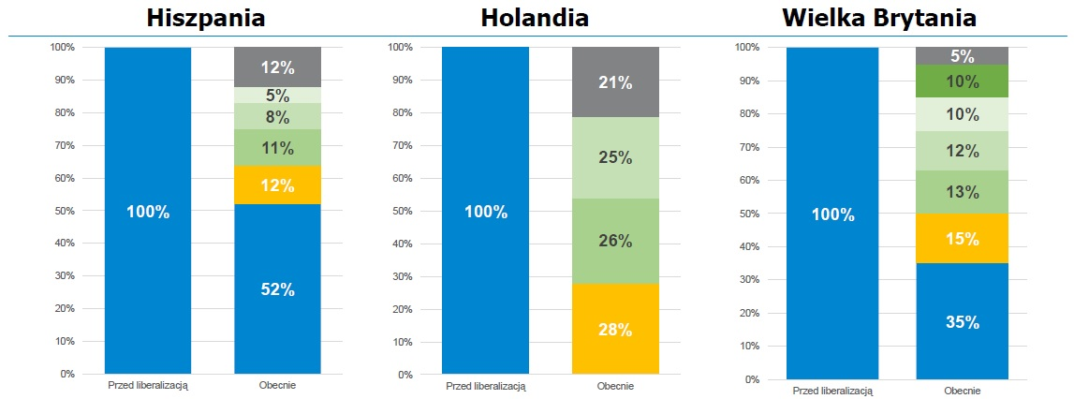




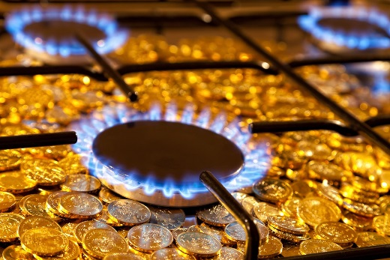
Przykład rynków europejskich wskazuje na duże prawdopodobieństwo utraty pozycji przez podmiot dominujący. Poniżej przykłady zmiany struktury rynku po 5 latach procesu demonopolizacji.
POZOSTALI
Polska 2016 r
10%
90%
Gas Natural
Inni
Cepsa
Endesa
Union Fenosa
Iberdola
Gas Natural
Gasunie
Inni
Eneco
Essent
Gasunie
British Gas/Centrica
Inne
Scottish Power
EdF
RWE
SSE
E.ON UK
Rynek gazu w Wielkiej Brytanii
Ponad 50 dostawców gazu do odbiorców końcowych
Gaz jest najważniejszym paliwem w Wielkiej Brytanii. Jego udział w zużyciu energii pierwotnej osiąga 36%, a ogólne zużycie wynosi 78 mld m³
Wraz z otwarciem rynku dla poszczególnych grup odbiorców spadał udział w rynku British Gas (100%-81%-27%)
Wyraźnie zmniejsza się liczba kontraktów długoterminowych na rzecz rocznych i krótszych, indeksacja cen w kontraktach do notowań gazu na rynkach giełdowych

Slide 6
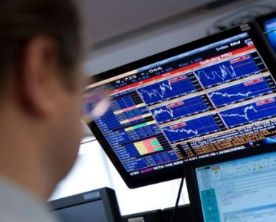
Stopień rozwoju rynku. Kryteria formalne.
„Proces przechodzenia do stanów lub form bardziej złożonych lub pod pewnym względem doskonalszych”
Definicje rozwoju rynku wg PWN
„Sposób rozwijania się zdarzeń w czasie”
Wybrane kryteria mierzenia efektywności rynku
Wartości dla rynku efektywnego (wg UE)
Wolumen gazu w ofertach wystawionych na rynku
Spread między ofertami bid-offer
Wskaźnik koncentracji obrotu hurtowego
Liczba transakcji handlowych dziennie
Wskaźnik koncentracji rynku (HHI)
Wskaźnik bezpieczeństwa dostaw (RSI)
Churn Ratio (łączny handlowany wol./fizyczny przepływ gazu przez system)
Oferty zakupu/sprzedaży powyżej 120 MW dziennie
Różnica pomiędzy ofertami < 1%
Liczba transakcji co najmniej 50 na rynku SPOT
<40% udziału w obrocie jednej grupy kapitałowej
HHI poniżej 2000
RSI >110%
Churn Ratio > 8 (NBP 23, TTF 15) (dane z giełd 2014)
Wolumen w TWh | Rynek OTC | Giełdy SPOT | Giełdy Fut/Opt | Razem RYNEK | Fizyczny przepływ gazu | Churn Ratio
NBP 2012 | 11624 | 137 | 6724 | 18486 | 998 | 18,52
NBP 2013 | 10025 | 145 | 5853 | 16024 | 963 | 16,63
NBP 2014 | 9733 | 129 | 10643 | 20505 | 902 | 22,71
TTF 2012 | 7001 | 23 | 624 | 7649 | 973 | 7,86
TTF 2013 | 7700 | 26 | 573 | 8300 | 1048 | 7,92
TTF 2014 | 11553 | 80 | 1920 | 13555 | 919 | 14,75

Slide 7
Wybrane kryteria dla rynku konkurencyjnego
Kryterium | Rynek gazu w Polsce | Rynek energii elektrycznej w Polsce | Rynek gazu w Wielkiej Brytanii
Koncentracja rynku
Wskaźnik koncentracji dostawców HHI | 4550 181 spółek posiada koncesje, 75 podmiotów aktywnych, | 1823,1 437 koncesji na obrót, 60 podmiotów aktywnych, | 950 400 koncesji (250 trading),
Współczynnik koncentracji CR (suma udziałów w rynku) | 1 podmiot ok. 85% rynku | 3 największe podmioty stanowią 57,7% rynku | 6 największych podmiotów posiada 90% rynku „wielka szóstka” (British Gas – 37%, EDF Energy, E.ON UK, Npower, Scottish Power, SSE)
Residual Supply Index RSI | 56% (ACER 2014) | 66% | 142% (ACER 2014)
Ilość aktywnych uczestników | Ok. 15-20 | Ok. 40-50 | Ponad 200
Notes:
1. Wsp. CHURN = obrót całkowity / dostawa do odbiorców końcowych ; (dla energii elektrycznej to 125 TWh)
2.

Slide 8
Główne wyznaczniki rynku konkurencyjnego
Kryterium | Rynek gazu w Polsce | Rynek energii elektrycznej w Polsce | Rynek gazu w Wielkiej Brytanii
Otwartość rynku detalicznego
Dostęp do zasady TPA | Wszyscy poza Gosp. Dom. (od 2004) Gosp. Dom. (od 2007) | Wszyscy poza Gosp. Dom. (od 2004) Gosp. Dom. (od 2007) | Wszyscy odbiorcy (od 1998)
Ilość zmian sprzedawcy | 2015: 31 tys (0,46% liczby odbiorców) 2014: 7 tys | 2015: 139 tys (0,82% liczby odbiorców) 2014: 182 tys | 2015: 2 mln (8-10% liczby odbiorców) 2014: ok. 2 mln
Świadomość rynkowa odbiorców (badania na zlecenie TAURON 10.2015) | 38% | 91% | powyżej 95%
Detaryfikacja | Pełna taryfikacja Projekt detaryfikacja: - Najwięksi odbiorcy: 2017-04 - Pozostali odbiorcy: 2017-10 - Gosp. Dom: 2024-01 | Częściowa od 2008 (taryfy dla Gosp. Dom.) | Brak Taryf

Slide 9
Wybrane kryteria dla rynku konkurencyjnego
Kryterium | Rynek gazu w Polsce | Rynek energii elektrycznej w Polsce | Rynek gazu w Wielkiej Brytanii
Stan rozwoju rynku hurtowego
Stan rozwoju produktów giełdowych (kontrakty) | RDBg - Rynek Dnia Bieżącego gazu; RDNg - Rynek Dnia Następnego gazu; kontrakty terminowe forward (weekendowe, miesięczne, kwartalne, sezonowe, roczne) | RDB, RDN, kontrakty blokowe, kontrakty terminowe forward (weekendowe, tygodniowe, miesięczne, kwartalne, roczne), kontrakty futures (niepłynny) | Rynek giełdowy: kontrakty futures (miesięczne, kwartalne, sezonowe, roczne), opcje miesięczne. Rynek OTC: opcje, swapy, RDB, RDN.
Ryzyko fraudów (skala 1-5) | 4 (nadzór nad rynkiem, koncesje, depozyty) | 4 (nadzór nad rynkiem, koncesje, depozyty) | 5 (nadzór nad rynkiem, depozyty)
Techniczne możliwości handlu/wymiany | import: 27,2 mld m3/rok (z LNG) eksport: 2 mld m3/rok | import: 20 TWh/rok export: 24 TWh/rok | import: 88,5 mld m3/rok (z LNG) eksport 38,5 mld m3/rok
Dostęp do przepustowości | Aukcje przepustowości, dostęp przez platformy GSA, PRISMA | Litwa i Szwecja (pełny przez TGE), DE,CZ,SK,UA,BY ograniczany przez PSE (przepływy kołowe) | Platforma PRISMA

Slide 10
Wybrane kryteria dla rynku konkurencyjnego
Płynność w handlu
Ilość giełd i platform obrotu | TGE, Infoengine, TFS, PTP | TGE, Infoengine, TFS, GFI, ICAP | ICE, Nymex, TFS, ICAP, GFI, brokerzy (Marex Spectron, Tullett Prebon)
Wolumen transakcji SPOT (2015) | 14,0 TWh/ROK | 25 TWh/rok | Razem z OTC: 20505 TWh/ROK (2014) W tym: OTC – 9733 TWh Futures – 10600 TWh SPOT – 130 TWh
Wolumen transakcji Forward (2015) | 86,3 TWh/ROK | 220 TWh/rok
Współczynnik CHURN Długoterminowy Krótkoterminowy | 0,57 1,9% | 1,96 19,9 % | 22,7 b/d

Slide 11
Ceny gazu na poszczególnych rynkach

Slide 12
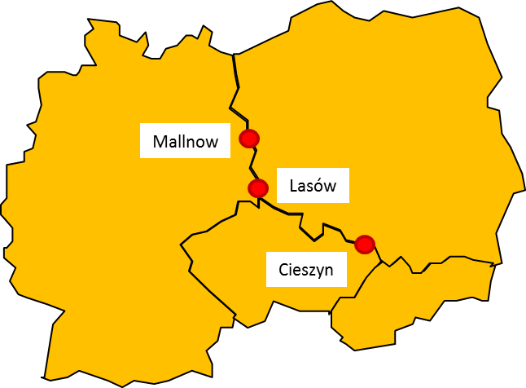
Import gazu a Koszty przepustowości
Koszty przejścia zależą od kilku czynników m.in. interkonektora, okresu i rodzaju przepustowości oraz kursu złotego
Przepustowość roczna:
Lasów | 5,43 zł/MWh
Mallnow | 6,25 zł/MWh
Mallnow Rewers | 4,60 zł/MWh
Cieszyn | 5,50 zł/MWh
SPOT
Kontrakt roczny
Przepustowość kwartalna (Q1):
Lasów | 7,47 zł/MWh
Mallnow | 9,62 zł/MWh
Mallnow Rewers | 6,81 zł/MWh
Cieszyn | 7,84 zł/MWh
TGE
I: 70,93 zł/MWh
II: 68,19 zł/MWh
III: 66,39 zł/MWh
IV: 66,99 zł/MWh
Gaspool
I: 66,37 zł/MWh
II: 63,93 zł/MWh
III: 61,00 zł/MWh
IV: 62,04 zł/MWh
TGE
I: 71,25 zł/MWh
II: 63,12 zł/MWh
III: 59,74 zł/MWh
IV: 61,33 zł/MWh
Gaspool
I: 63,02 zł/MWh
II: 56,06 zł/MWh
III: 53,28 zł/MWh
IV: 52,64 zł/MWh
miesiące
miesiące
Mallnow
Mallnow
Przepustowość dobowa (maj):
Zysk/Strata
I: -6,79 zł/MWh
II: -7,08 zł/MWh
III: -8,08 zł/MWh
IV: -3,61 zł/MWh
Lasów | 9,45 zł/MWh
Mallnow | 11,87 zł/MWh
Mallnow Rewers | 8,54 zł/MWh
Cieszyn | 10,23 zł/MWh
Zysk/Strata
I: -1,69 zł/MWh
II: -2,00 zł/MWh
III: -0,86 zł/MWh
IV: -1,30 zł/MWh
miesiące
Wykorzystanie dostępnych przepustowości w 2015 r.
Punkt | Rodzaj zdolności | Q1 | Q2 | Q3 | Q4
Lasów | Ciągła | 68,16% | 65,02% | 43,10% | 43,65%
Mallnow | Ciągła | 99,80% | 62,37% | 21,72% | 40,75%
W historii zdarzały się sytuacje, kiedy spread pomiędzy rynkami umożliwiał zawarcie natychmiastowej transakcji arbitrażowej (Q1 2015). Obecnie takie sytuacje zdarzają się bardzo rzadko.
W przypadku przepustowości dobowej koszty przesyłu są inne w każdym miesiącu

Slide 13
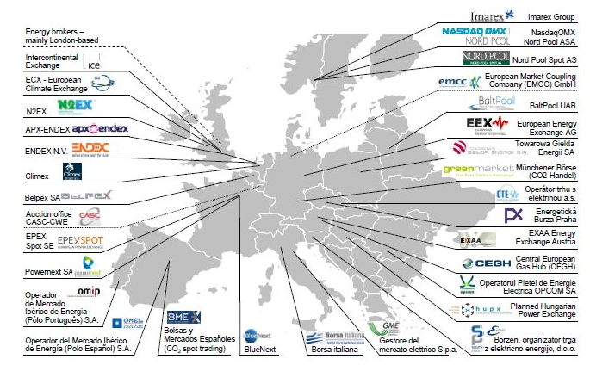
Parkiety gazowe – podstawowe oczekiwania
Próg Wiarygodności Ceny
> 18 kontraktów /
Produkt / hub / Dzień
Próg Płynności
> 120-150 MW (bid/ask)
Horyzont Płynności Handlowej
> 36 miesięcy do przodu

Slide 14
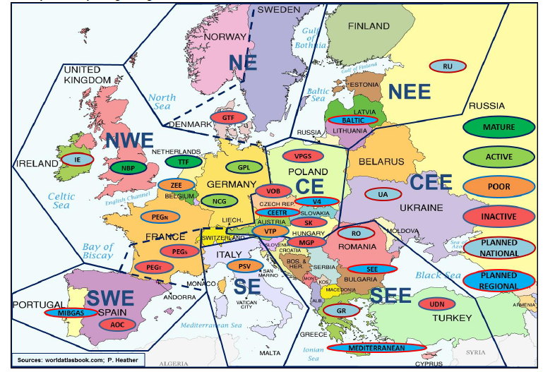
Praktyczne determinanty wejścia
Kryterium | TGE | Powernext PEGAS | ICE
Koszty uczestnictwa/opłaty
Prowizje (SPOT, TERMIN) Rozliczenia (IRGiT, ECC) Depozyt
 | TGE RDNiB 0,05 PLN/MWh TGE RTT 0,04 PLN/MWh IRGiT (spot) 0,08 PLN/MWh IRGiT RTT 0,08 PLN/MWh Wymagany Depozyt | Powernext SPOT 0,02 PLN/MWh Powernext FUTURES 0,01 PLN/MWh ECC SPOT 0,04 PLN/MWh ECC FUTURES 0,01 PLN/MWh Wymagany Depozyt | ICE FUTURES 0,0025 PLN/MWh Clearing 0,003 PLN/MWh Wymagany Depozyt
Opłaty członkowskie PLN | TGE 50 tys PLN/rok | PEGAS 39 tys PLN/rok | ICE 17,5 tys PLN /rok
Obroty w 1 kw. 2016 | SPOT 8,3 TWh, FORWARD 33,6 TWh | SPOT 173,2 TWh, FUTURES 366,8 TWh | FUTURES 3400 TWh
Ilość aktywnych uczestników rynku | 24 SPOT, FORWARD | 165 SPOT, 132 FUTURES | B/D
Płynność rynku. Obsługiwane huby
Ilość obsługiwanych hubów | 1 | 9 | 6 m. in. NBP, TTF,PSV
 |  | m.in. Gaspool, NCG, TTF, PSV, NBP
Giełdy vs. Rynek OTC | Giełda 93% (ze wzgl. na obligo giełdowe) | Giełda ok. 2-14% (Gaspool 2%, TTF 8%) | Giełda 35%
 | OTC 7 % (kalk. własne) | OTC 90% | OTC 65%
Analiza pozostałych kryteriów
TGE | Powernext PEGAS | ICE
Ocena rynku
Głębokość rynku (wol. 3 najlepszych ofert BID i ASK)
Month Ahead | Ok 30 MWh | 180 MWh | B/D
Spread (Bid/Ask) | 1-2 PLN | 0,5-1 PLN | 0,006 PLN
Płynność rynku (Churn) >8 | 0,57 | 14-15 | 20-22
Warunki formalno-prawne | Umowa o członkostwo Licencja | Umowa o członkostwo Brak licencji | Umowa o członkostwo Brak licencji
 | 1500 PLN/rok | 1800 EUR/rok | 1320 USD/rok
Opłata za stanowisko tradera
Waluta | PLN | EUR | GPB
Język komunikacji | Polski | Francuski, Angielski | Angielski
Notes:
1. Wsp. CHURN = obrót całkowity / dostawa do odbiorców końcowych ; (dla energii elektrycznej to 125 TWh)
2.

Slide 15




Podsumowanie gaz vs. energia
Czynniki wpływające na umiejscowienie produktu w rynku
Energia i Gaz
monopolizacja rynku przez kilku graczy
brak detaryfikacji
energetyka węglowa
zbyt mało alternatywnych platform obrotu
Ograniczenia w CBT
rozwój OZE
korzystna konstrukcja rynku
szeroka gama produktów na TGE
zadawalająca płynność rynku
otwartość
jeden podmiot dominujący
mniejsza płynność
duże koszty uczestnictwa
niska świadomość
odbiorców
ograniczenia w CBT
pełna taryfikacja
magazyny – obowiązek i ograniczony dostęp
Brak rozdziału właścicielskiego podmiotu dominującego i magazynującego
Koszt przesyłu i bilansowania
obligo giełdowe
platformy anonimowe
otwartość głównego gracza na zmiany
rynek perspektywiczny
Interkonektory i LNG,
Rewersy (fiz / virtual),
Wrdożenie IRiESP i IRiESD,
Wspierające przepisy UE
Rynek
brytyjski
rynek konkurencyjny
Energia
Gaz
Skala rozwoju rynku
rynek zmonopolizowany
1 | 2 | 3 | 4 | 5 | 6 | 7

Slide 16

Główne wyzwania
Dalszy rozwój handlu
integracja produktowa –duel fuel
sprzedaż usług dodatkowych
nowe kanały sprzedaży
4
Dywersyfikacja
nowe możliwości importu
rozbudowa interkonektorów
nowe źródła przychodu
3
Ułatwienia w dostępie do terminala LNG,
Znacznie zwiększenie importu spoza Rosji do 80%
Odejście od obowiązku zatwierdzania stawek cen
większa liczba ofert na rynku
konkurencja – nowi gracze
rozwój rynku OTC
2
Dalszy proces liberalizacji
zniesienie taryf
dostęp do sąsiednich rynków
uproszczenie przepisów umożliwiających handel
Zwiększenie liczby aktywnych graczy i znaczenia rynku OTC
2
GAZ
1
Zmniejszenie kosztów działania na TGE,
RB, przesyłu, magazynowania
Rozwój gamy produktowej dla gazu na TGE (futures, produkty lokalizowane)
Podjęcie działań w celu zwiększenia płynności rynku gazu, animacja rynku
Zwiększenie tempa zmian legislacyjnych wspierających rozwój konkurencyjnego rynku gazu (magazyny, dywersyfikacja dostaw)
1
Uwolnienie cen gazu – 1.04.2017
Działania na rzecz zwiększenia świadomości rynkowej klientów.
Wzrost liczby zmian sprzedawcy do poziomu min. 100 tyś/rok.
Kierunki rozwoju

Slide 17
Dziękuję za uwagę

